Slide 1
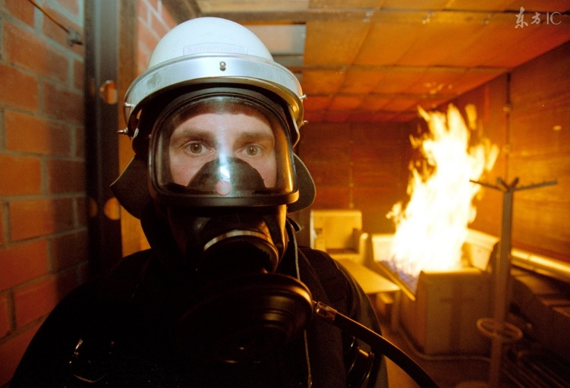
正压式空气呼吸器检查及
佩戴使用方法

Slide 2
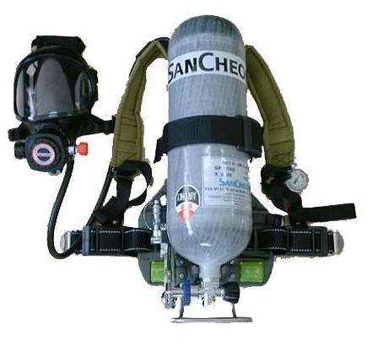
前言
正压式空气呼吸器是一种自给开放式空气呼吸器，主要适用于消防、化工、船舶、石油、冶炼、厂矿等处，使消防员或抢险救护人员能够在充满浓烟、毒气、蒸汽或缺氧的恶劣环境下安全地进行灭火、抢险救灾和救护工作。

Slide 3
前言
正压式空气呼吸器配有视野广阔、明亮、气密良好的全面罩，供气装置配有体积较小、重量轻、性能稳定的新型供气阀；选用高强度背板和安全系数较高的优质高压气瓶；减压阀装置装有残气报警器，在规定气瓶压力范围内，可向佩戴者发出声响信号，提醒使用人员及时撤离现场。

Slide 4
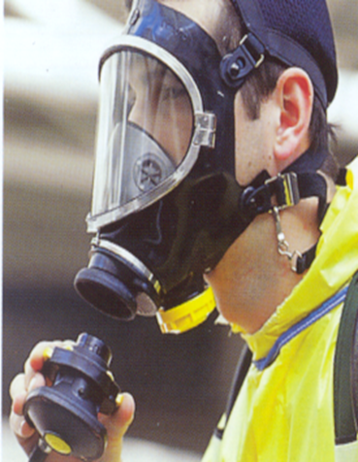
前言
正压式空气呼吸器是使用压缩空气的带气源的呼吸器，它依靠使用者背负的气瓶供给空气。气瓶中高压压缩空气被高压减压阀降为中压，然后通过需求阀进入呼吸面罩，并保持一个可自由呼吸的压力
无论呼吸速度如何，通过需求阀的空气在面罩内始终保持轻微的正压，阻止外部空气进入。

Slide 5
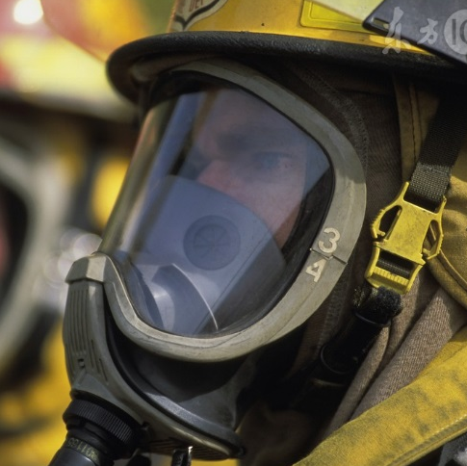
主要内容
产品部件
Notes:
5
5

Slide 6
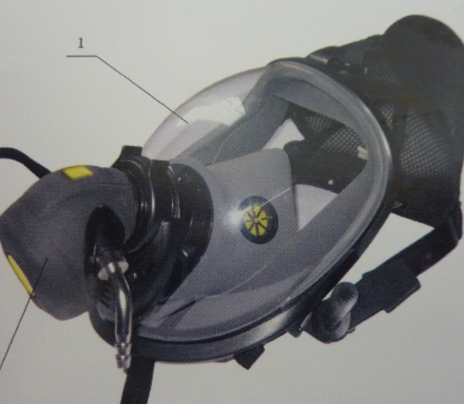
产品部件
正压式呼吸器的机构基本相同，主要由12个部件组成，现将各部件的特点介绍如下 ：
为大视野面窗，面窗镜片采用聚碳酸酯材料，具有透明度高、耐磨性强、具有防雾功能，网状头罩式佩戴方式，佩戴舒适、方便，胶体采用硅胶，无毒、无味、无剌激，气密性能好
面罩

Slide 7
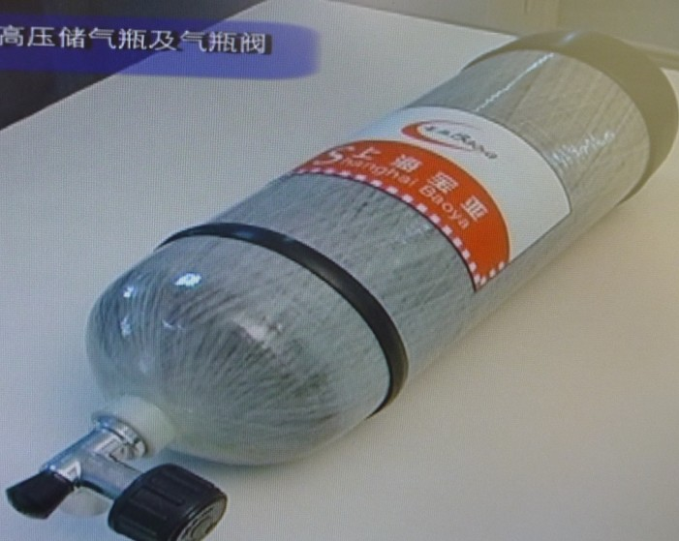
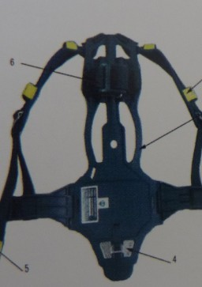
产品部件
为铝内胆碳纤维全缠绕复合气瓶，工作压力30MPa，具有质量轻、强度高、安全性能好，瓶阀具有高压安全防护装置。
气瓶
瓶带卡为一快速凸轮锁紧机构，并保证瓶带始终处于一闭环状态。气瓶不会出现翻转现象。
瓶带组

Slide 8
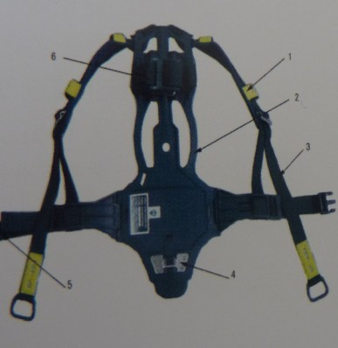
产品部件
由阻燃聚酯织物制成，背带采用双侧可调结构，使重量落于腰胯部位，减轻肩带对胸部的压迫，使呼吸顺畅。并在肩带上设有宽大弹性衬垫，减轻对肩的压迫
肩带

Slide 9
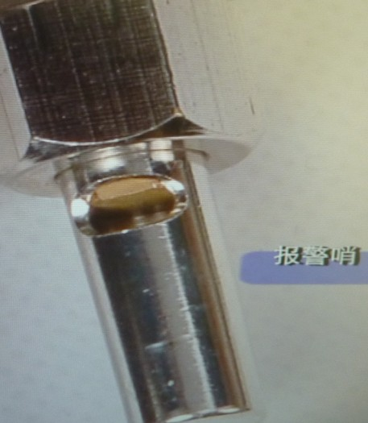
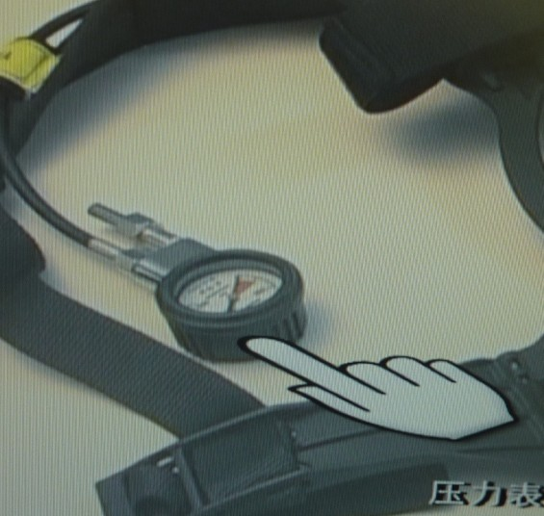
产品部件
置于胸前，报警声易于分辩，体积小、重量轻 。
报警哨
压力表
大表盘、具有夜视功能，配有橡胶保护罩。

Slide 10
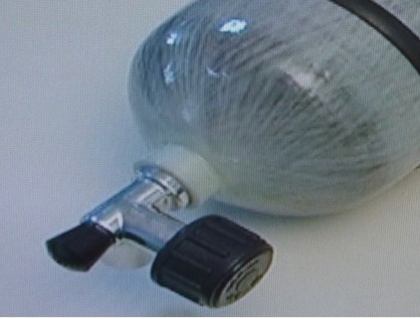
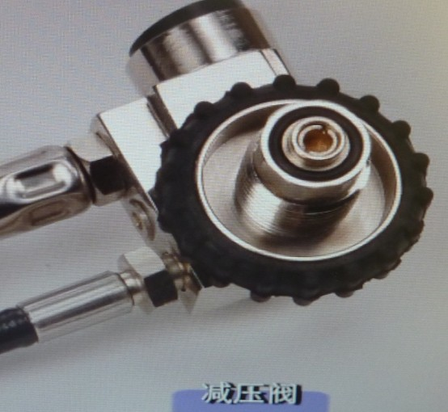
产品部件
气瓶阀
具有高压安全装置，开启力矩小
减压器
体积小、流量大、输出压力稳定

Slide 11
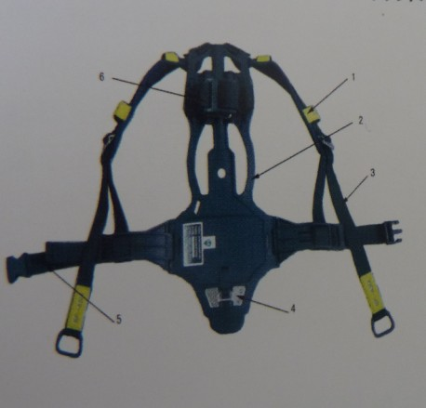
产品部件
由碳纤维复合材料注塑成型，具有阻燃及防静电功能。
背托
腰带组
卡扣锁紧、易于调节。

Slide 12
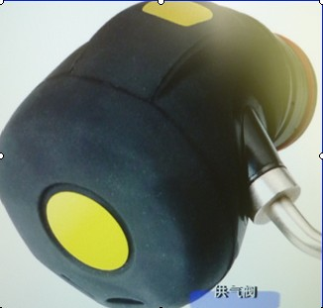
产品部件
快速接
小巧、可单手操作、有锁紧防脱功能。
结构简单、功能性强、输出流量大、具有旁路输出、体积小
供给阀

Slide 13
主要内容
使用步骤
Notes:
13
13

Slide 14
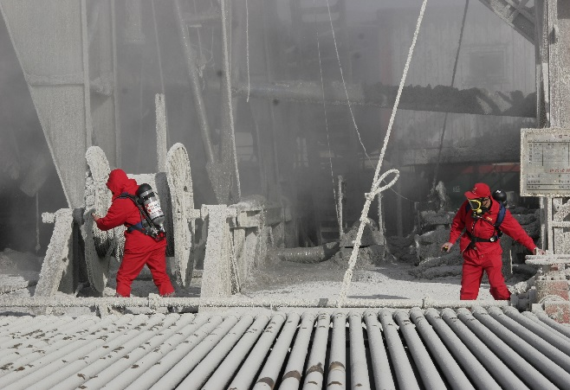
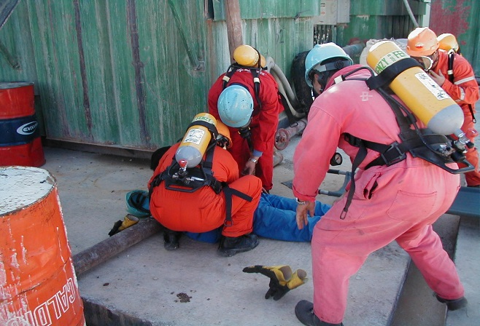
正压式空气呼吸器检查佩戴使用方法
2
正确佩戴
1
开箱检查

Slide 15
1、开箱检查
检查面罩
看面罩玻璃是否清晰完好：无划痕、无裂痕或者是模糊不清；
系带完好，不缺，不断；
呼吸道畅通；戴好面罩，用手掌捂住呼吸道，看是否密封不透气，无“咝咝”的响声

Slide 16
1、开箱检查
检查肩带、腰带
腰带组、卡扣必须完好无损。
边检查边调整肩带、腰带长短（根据本人身体调整长短）是否密封不透气，无“咝咝”的响声

Slide 17
1、开箱检查
检查气瓶的气密性
气瓶固定在背托上牢靠；
各压力表、管线连接紧固，不松动不漏气，打开和关闭瓶阀，在一分钟内压力的下降≤2MPa ；
工作压力30Mpa，最小应为28 Mpa。

Slide 18
1、开箱检查
检查报警装置
检查压力表是否回零
检查气瓶压力：开气瓶阀，压力低于28Mpa不能使用
检查报警哨：关闭气瓶阀，按下供需阀的BY-PASS(黄色扭) 按扭，慢慢放气，观察压力表，低于5Mpa时（红色区）报警哨响，说明正常
如果报警哨不发声或不在规定范围内，必须维修才能使用。因佩戴好后，无法检测气瓶压力是否够用，靠报警器哨声提醒气瓶压力大小。

Slide 19
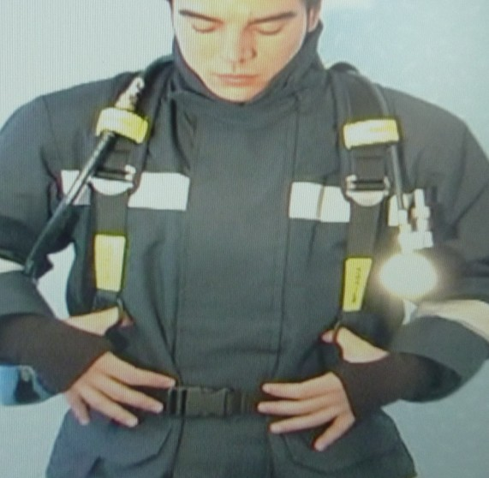
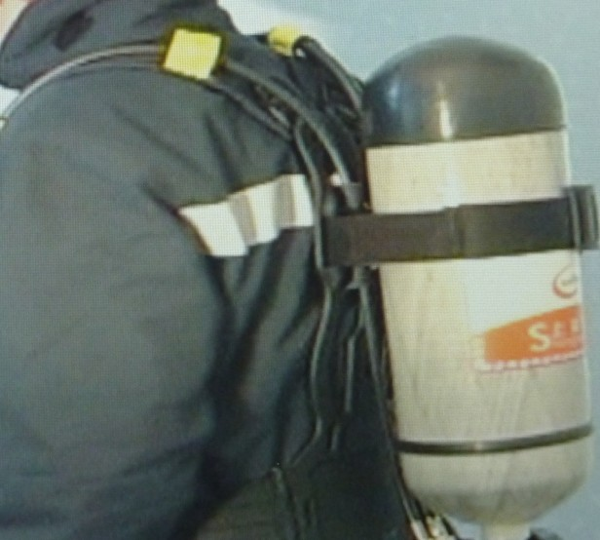
2、正确佩戴 （普遍使用的方法）
佩戴时，先双手抓住背托将呼吸器举过头顶，双手松开背托，双手快速上举,背托落在人体背部（气瓶开关在下方），双手扣住身体两侧肩带D型环，身体前倾，向后下方拉紧，直到肩带及背架与身体充分贴合；扣紧腰带、拉紧。
背架的调整
调节好肩带、腰带并系紧
合身牢靠舒适为宜

Slide 20
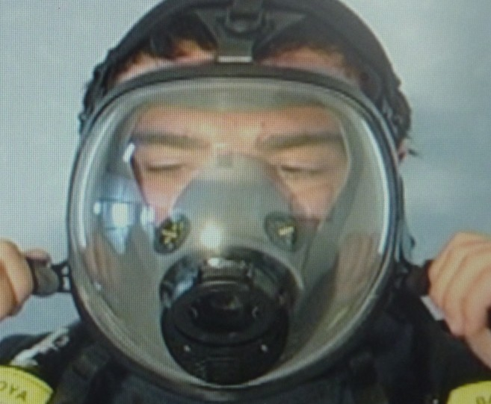
2、正确佩戴 （普遍使用的方法）
将面罩长系带带好，一只手托住面罩将面罩口鼻罩与脸部完全贴合，另一只手将头带后拉罩住头部，收紧头带，收紧程度以既要保证气密又感觉舒适、无明显的压痛为宜。
面罩佩戴
必须正确佩戴面罩，确保有效：蓄有鬓须、佩戴眼镜、面部形状或刀疤以致无法保证面罩气密性的不得使用呼吸器

Slide 21
2、正确佩戴 （普遍使用的方法）
检查面罩的气密性：用手掌封住供气阀快速接气处吸气，如果感到无法呼吸且面罩充分贴合则说明密封良好。
用户必须检查气密性
面罩佩戴

Slide 22
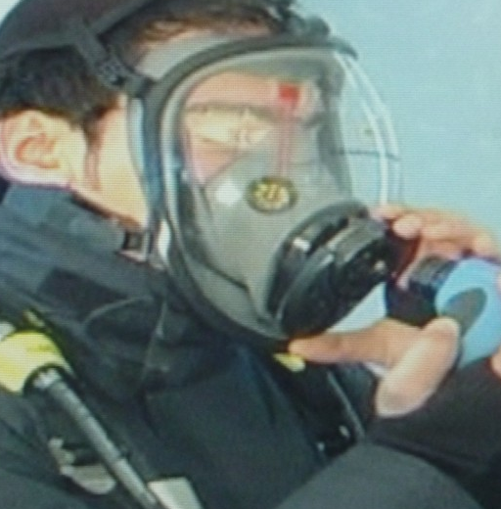
2、正确佩戴 （普遍使用的方法）
将气瓶阀开到底，，报警哨应有一次短暂的发声。同时看压力表，检查充气压力。
将供需阀接口与面罩连接
进行2~3次深呼吸，感觉舒畅
说明一切正常
完成以上步骤即可正常呼吸
连接供需阀

Slide 23
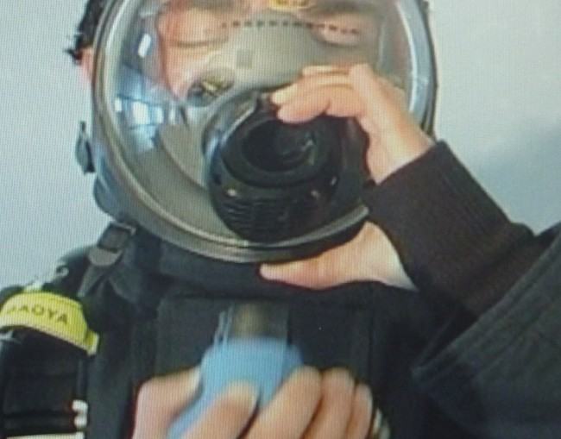
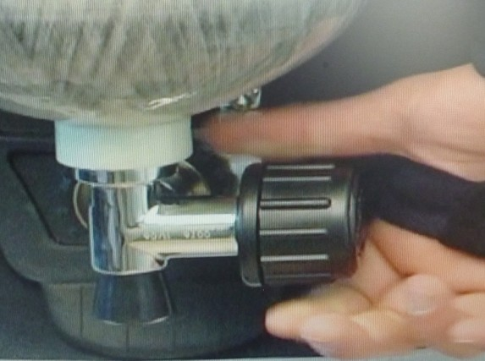
2、正确佩戴 （普遍使用的方法）
到达安全区域后，拔开快速接头；关闭气瓶开关；
将面罩系带卡子松开，摘下面罩；
先松腰带，再松肩带，从身上卸下呼吸器。
按下快速接头上的黄色扭，排空管路空气，压力表指针回零。
脱卸呼吸器

Slide 24
2、正确佩戴 （普遍使用的方法）
不能把呼吸器随意放到地上，否则会对呼吸器造成损害。
使用完后要把呼吸器装到专用的箱子内，保管好。
装箱

Slide 25
2、正确佩戴 （普遍使用的方法）
使用前必须按照要求检测呼吸器是否正常，否者将有可能导致使用者的生命危险。
工作过程中时刻关注压力表变化，当报警哨开始鸣叫必须马上撤离到安全区域，否则将有生命危险。
要求检查、佩戴、装箱在3分钟内完成，按顺序在30秒内完成佩戴。
正压式呼吸器佩戴顺口溜：一看压力，二听哨，三背气瓶，四戴罩。瓶阀朝下，底朝上；面罩松紧要正好，开总阀、插气管，呼吸顺畅抢分秒
使用中注意事项

Slide 26
主要内容
日常维护
Notes:
26
26

Slide 27
日常维护
符合压缩空气瓶的国家标准；气瓶上要有授权部门的鉴定和日期；空气质量、气瓶干燥、气瓶充气符合标准。
气瓶
充气
呼吸器
维护
去污、消毒、清洗、干燥要按照产品说明书进行操作。
每次清洗和调换关键零件后的呼吸器必须进行检测。
（3年）
检测
日常
检查
要定期进行常规检查，确保随时都可以安全使用。

Slide 28
谢谢大家
Notes:
28

